Slide 1
Suomen Lions-liiton vuosikokous Espoossa 9.-11.6.2023 Viestintä: Marsa Bäck, Heikki Hartikainen ja Minna Sneck

Slide 2
Espoon Dipolin vuosikokouksessa
tapaat vanhoja ja uusia tuttuja
tutustut yhteiseen Lions-liittoomme ja saat päättää: – toiminnan uudesta suunnasta (strategia 2030) – varapuheenjohtajan valinnasta – jopa liiton jäsenmaksusta
saat nauttia myös oheisohjelmistamme.

Slide 3
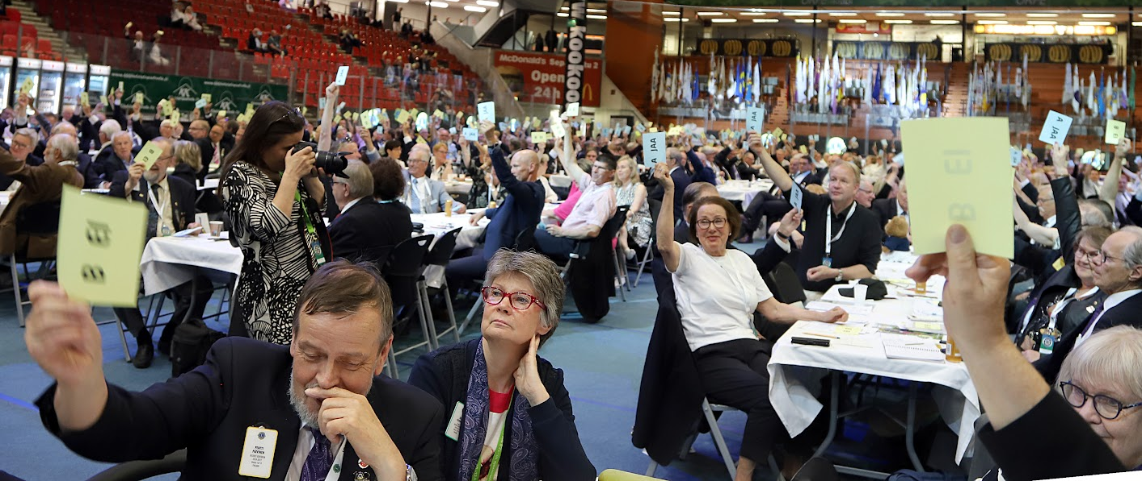
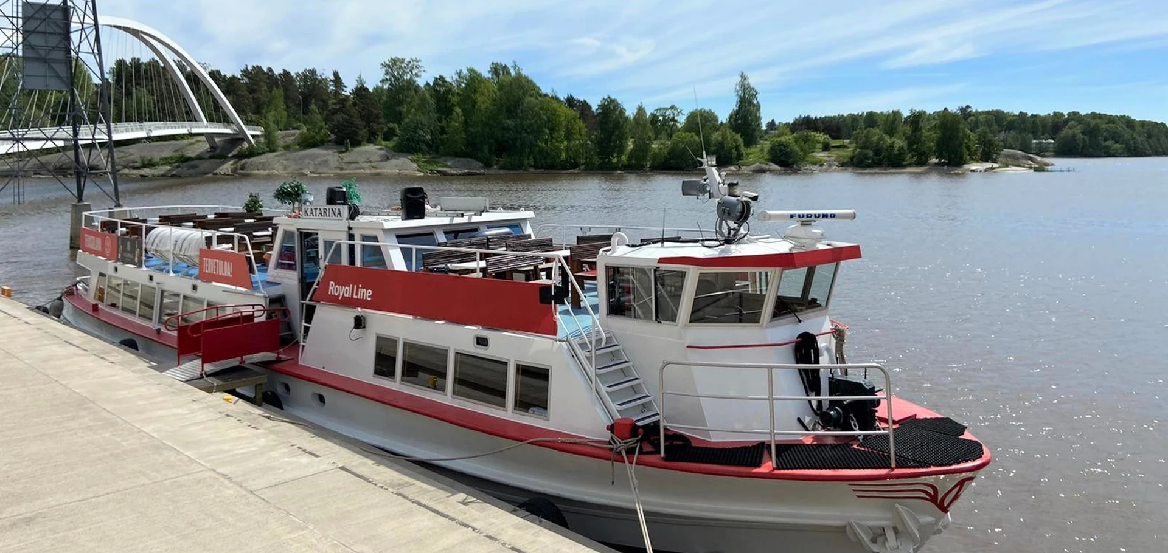
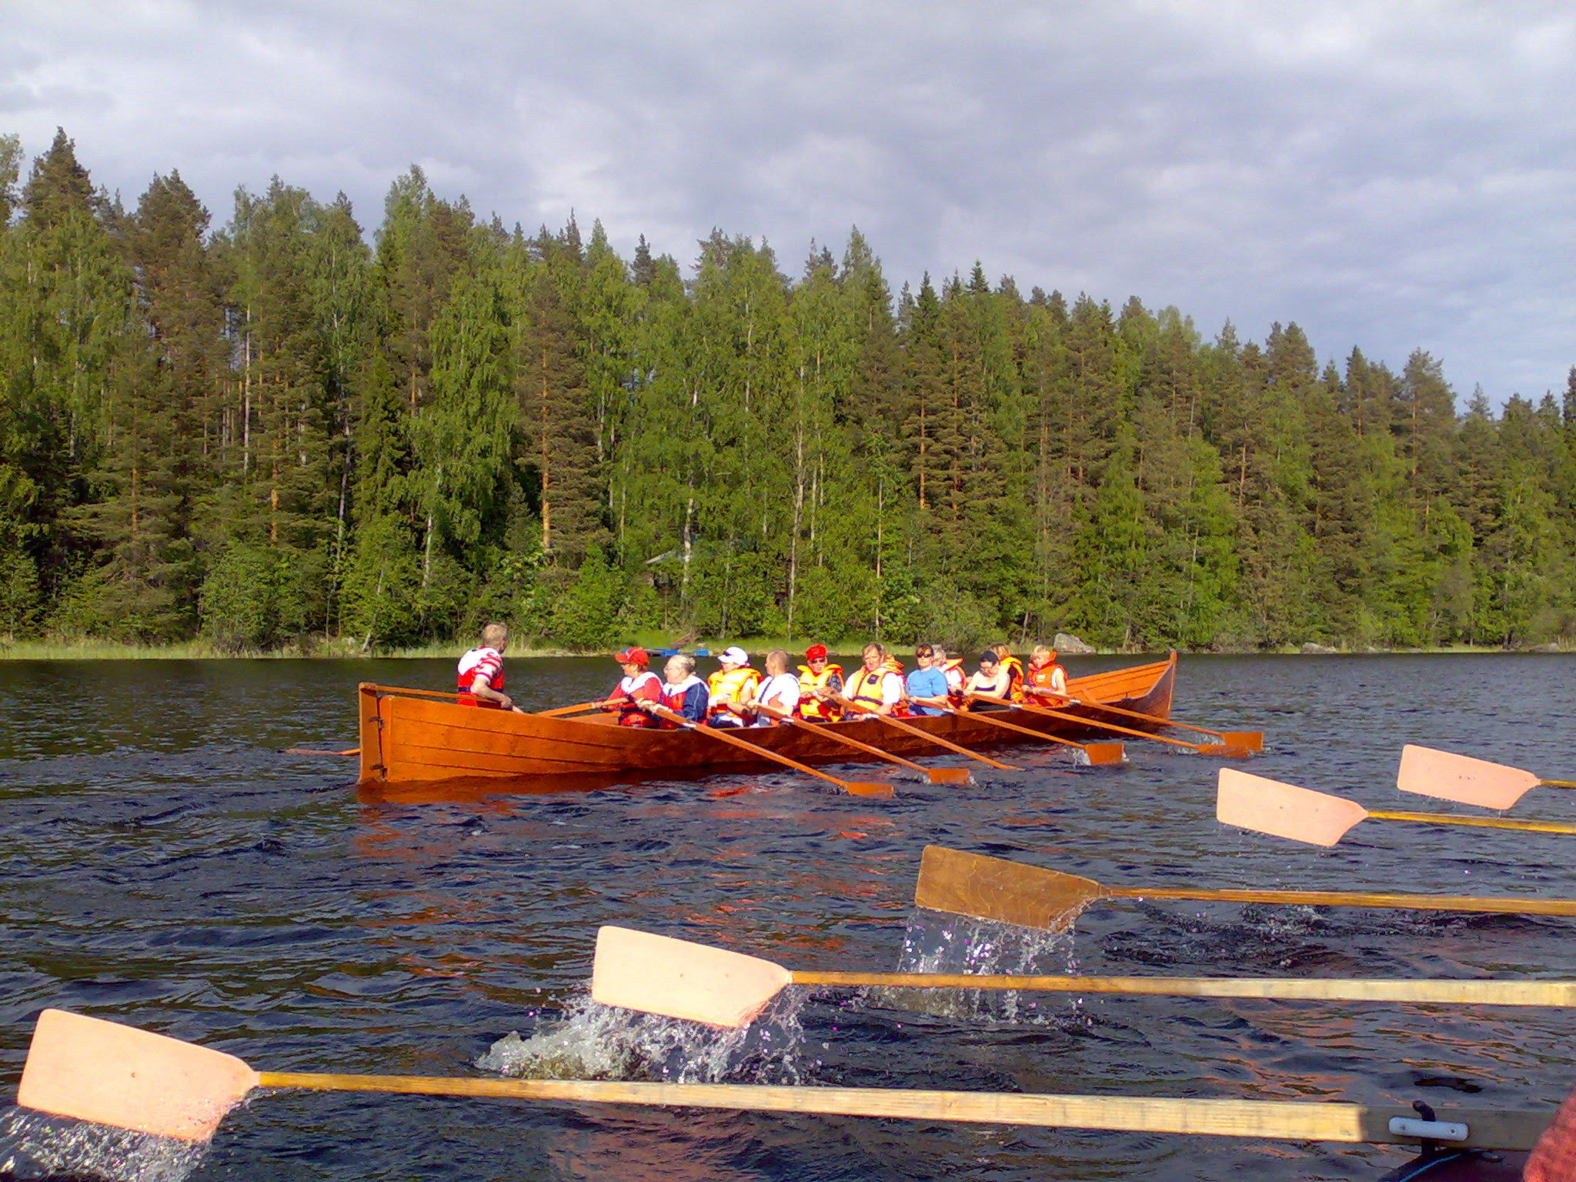
Virallista ja vähemmän virallista ohjelmaa
Lippumarssi 10.6. klo 8 (kuva: Kouvola 2022)
Vuosikokous 10.6. klo 10-16 (kuva: Kouvola 2022)
Espoo mereltä M/S Katarina la 10.6. (55 € sis. lounas)
Kirkkovenesoutu pe 9. ja la 10.6.

Slide 4
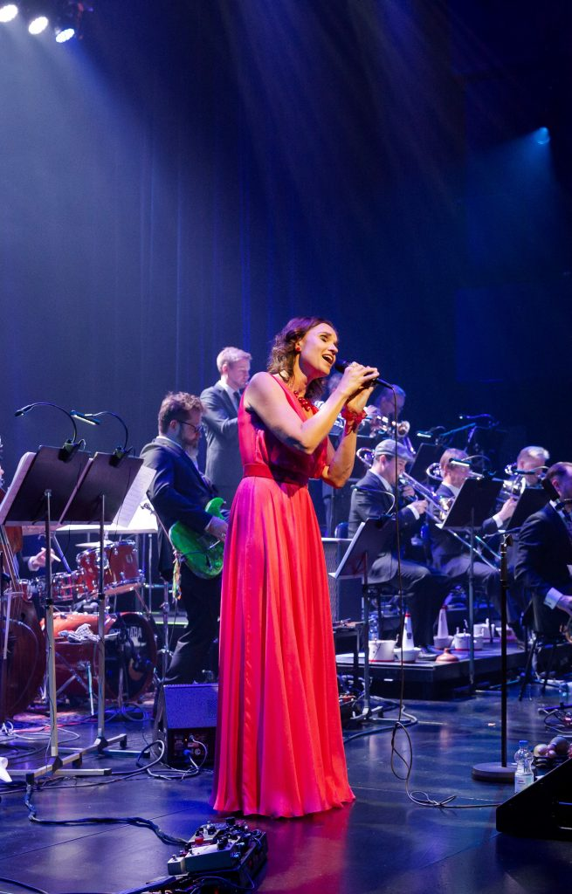
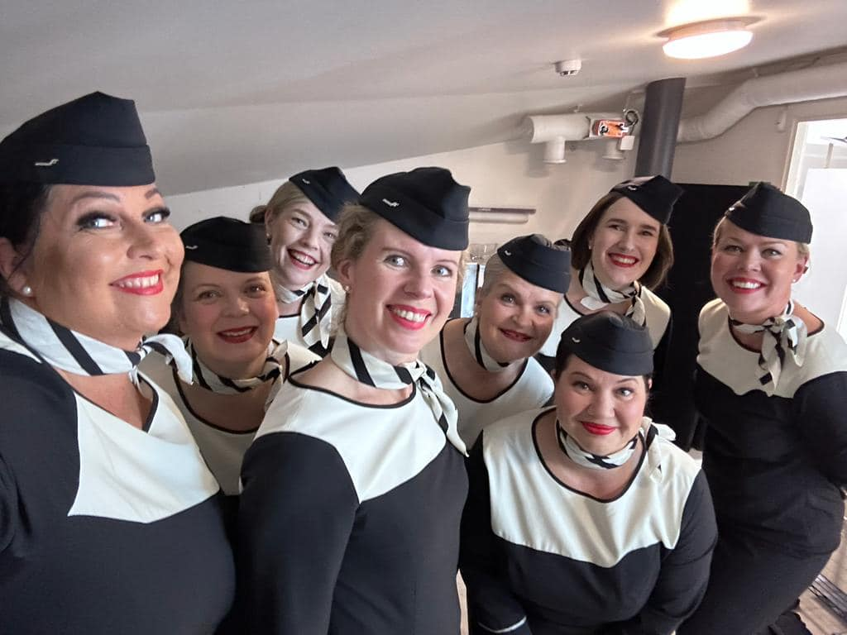
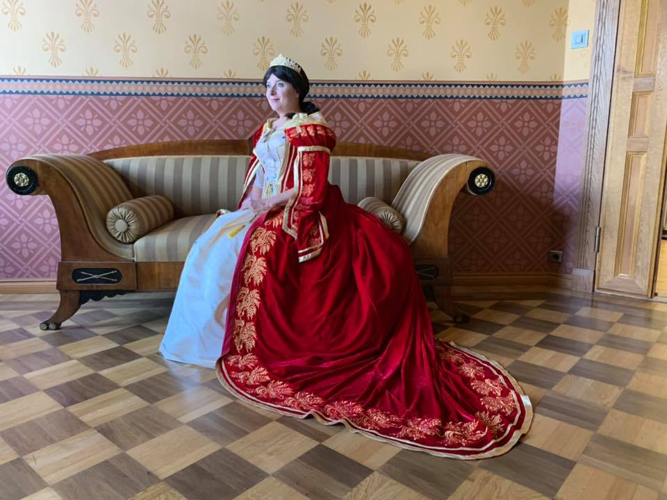
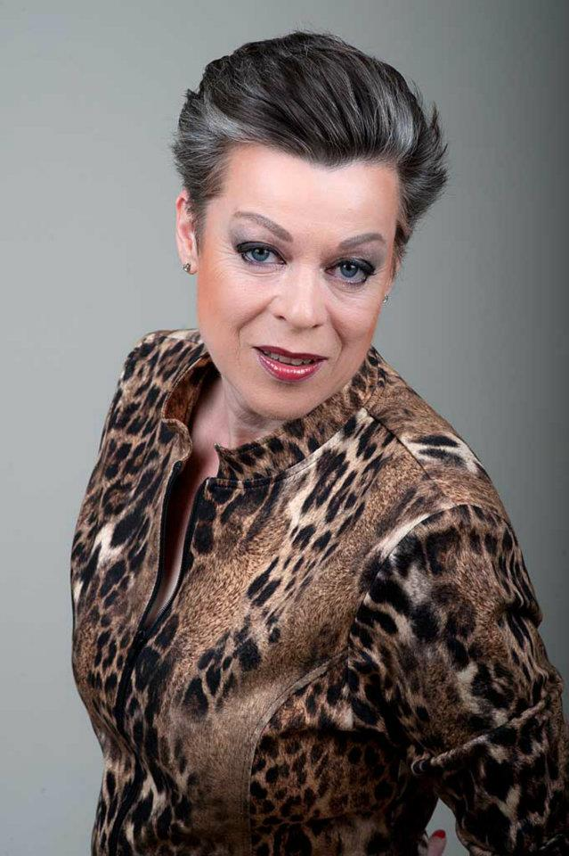
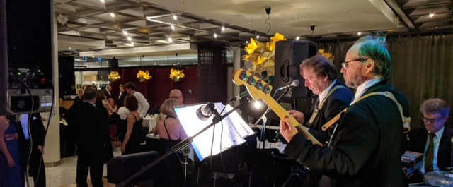
Kuvia hienosta iltaohjelmastamme
Kuva 2 Finnair Singers (ks. Facebook-sivut)
Kuva 4 Aurora Karamzin/Marika Soivio-Utriainen (kuva: Raimo Granberg)
Kuva 1 Mirja Mäkelä & Bänd
(kuva:Vilma Timonen)
Perjantain teema 50-luku
Lauantaina gaalajuhla
Kuva 5 Tanssiorkesteri Willy Wunderbaum
Kuva 3 Édith Piaf/Päivi Mäkelä (Foto: cedida)

Slide 5
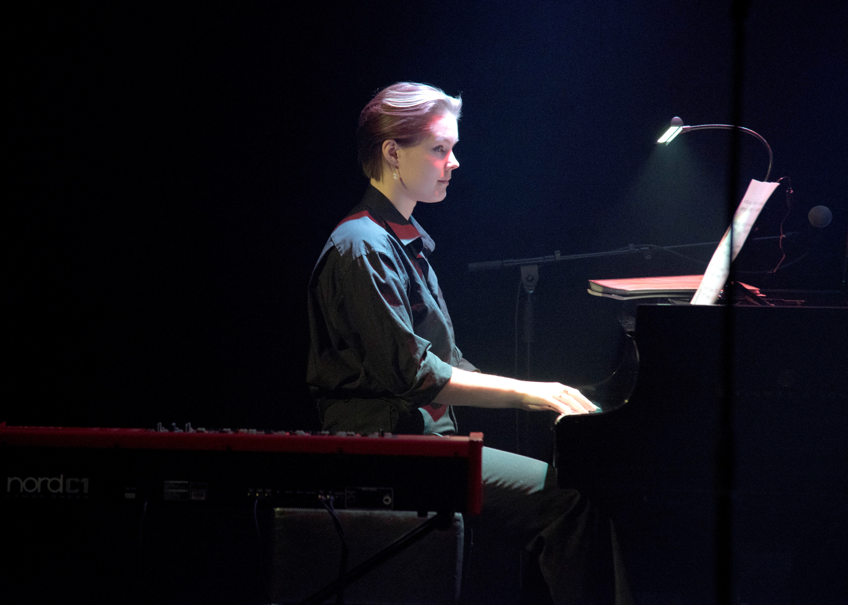
Ohjelmaa myös Ebelistä = Espoon musiikkiopiston Pop-jazzlinja
Pessi Heiskanen
trubaduuri Saara Jerkku
Armi Lampila

Slide 6
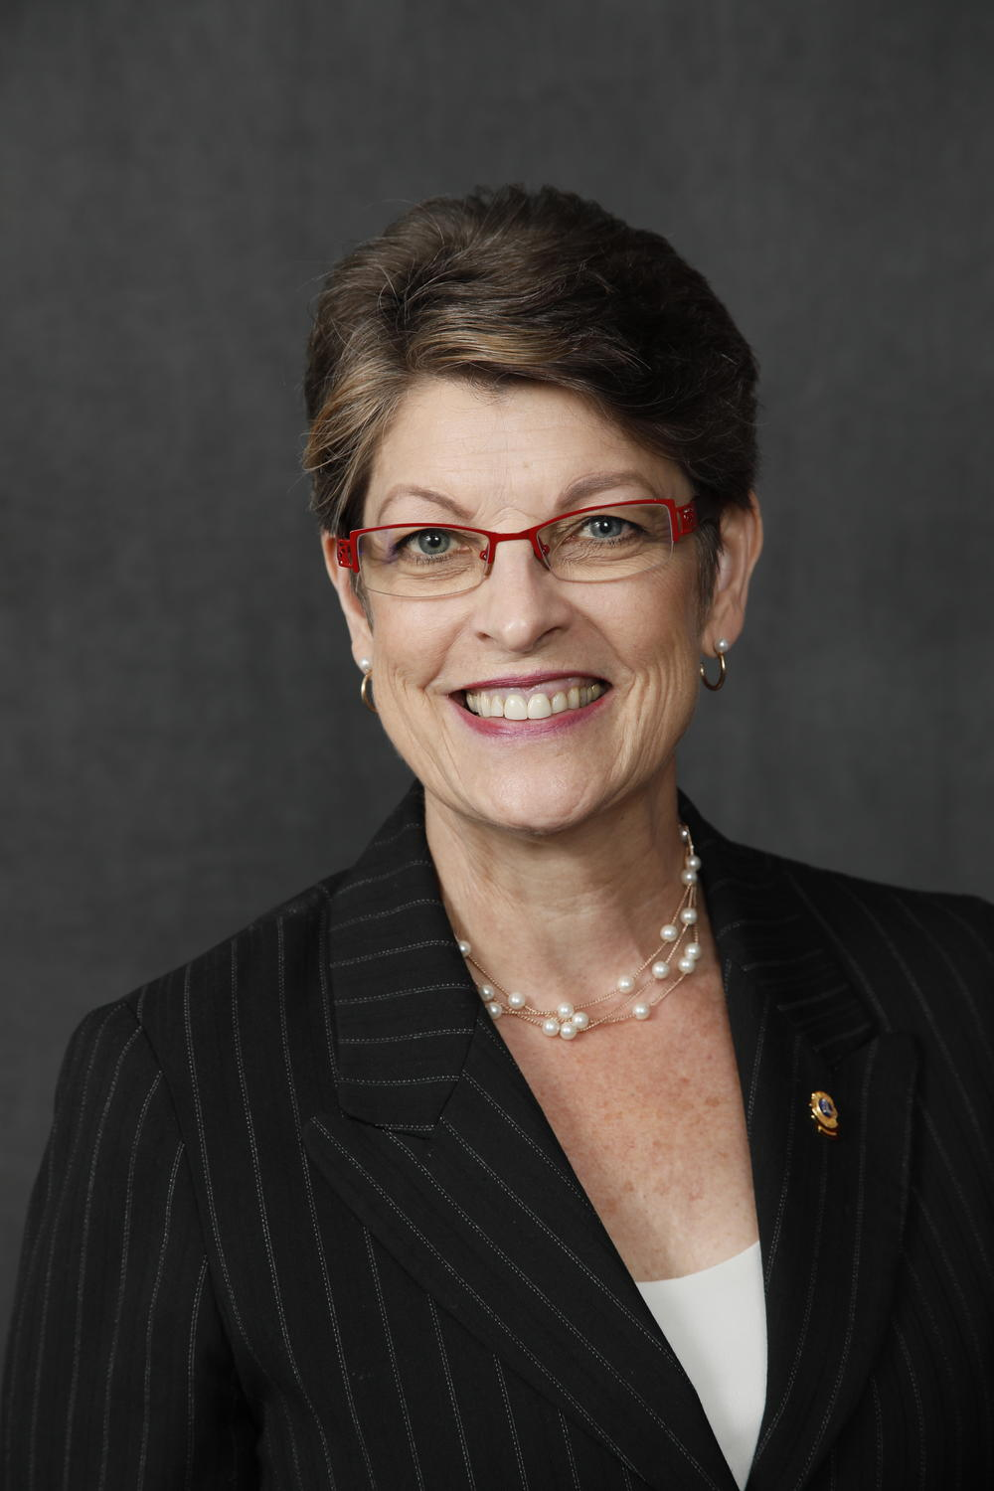
Osallistumishaaste
Haastamme kaikki Suomen klubit mukaan päättämään omistamamme Lions-liiton asioista Espoossa 9.- 11.6.2023.
Kouvolaan osallistuneet 320 klubia haastakaa piirinne klubeja osallistumaan!
Kysy meiltä listaa Kouvolan osallistujista: marsa.back@lions.fi
Paras haastajaklubi palkitaan!!!
Patti Hill, kansainvälinen varapresidentti 2022-2023
Tulossa juhlaan!
Heikki Mäki, Suomen Lions-liiton puheenjohtaja

Slide 7
Tervetuloa päättämään omistamamme liiton asioista!
Varmista oma paikkasi juhlissa, kokouksessa, hotelleissa: https://vuosikokous.lions.fi/
Normaalihinnat voimassa 15.2.-30.4.2023

